Slide 1

Создание модели кредитного риск-менеджмента
ИЛИ 16 ДНЕЙ ОТЧАЯНИЯ, УНЫНИЯ, СТРАДАНИЙ, УПОРСТВА И НЕМНОГО... УСПЕХА

Slide 2
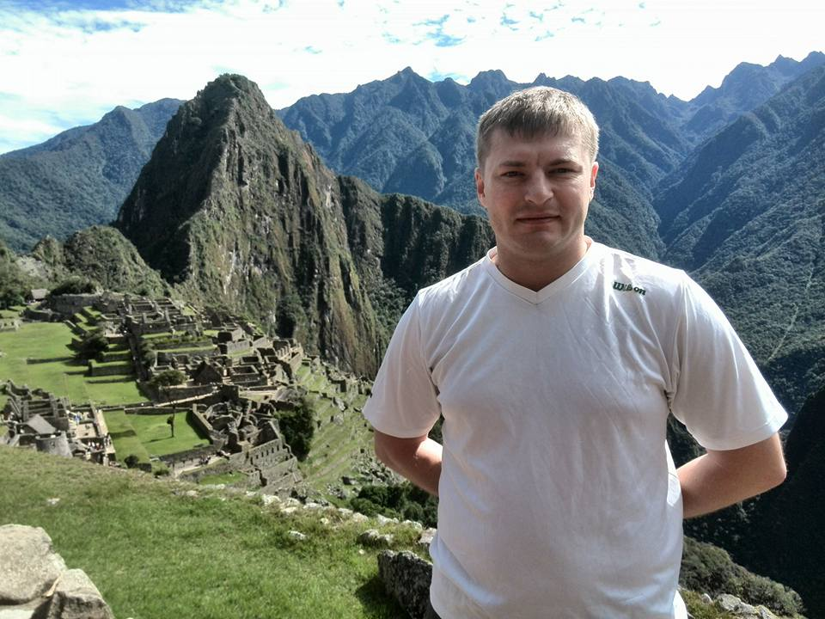
ОБ авТОРе
Алексей Журавлёв, 43 года.
Технический переводчик (AutoCAD) с опытом >20 лет.
Цель: стать NLP-инженером, чтобы создавать узкоспециализированные системы автоматического перевода и в дальнейшем работать со смыслом и текстом.

Slide 3
О проекте
Цель: создать модель кредитного риск-менеджмента для предсказания дефолта клиента.
Целевой показатель: не ниже 0,75 по метрике ROC-AUC.

Slide 4
Исходные данные
ОБУЧЕНИЕ
ТАРГЕТ
12 файлов parquet
1 файл csv
> 26 млн записей
3 млн записей ровно
61 признак
Значения: 0 или 1
Признаки закодированы
Дисбаланс: ~ 1 к 30

Slide 5


ИСПОЛЬЗОВАННЫЕ ПОДХОДЫ
ОБЪЁМ
Полный датасет
Первые 100k клиентов Проблема: обвал метрики на полном датасете.
Первые 250k клиентов Та же проблема

Slide 6

Использованные подходы
Суммирование Суммы платежей и просрочки
Группирование по % дефолтов в квартилях
Создание новых признаков на основе существующих
Агрегирование по id featuretools — наш выбор!
Чистка от коррелированных признаков
МЕТОДЫ
Импутация: SMOTEENN, ADASYN Ухудшение метрики
Понижение размерности: t-SNE, PCA Помереть, как долго

Slide 7
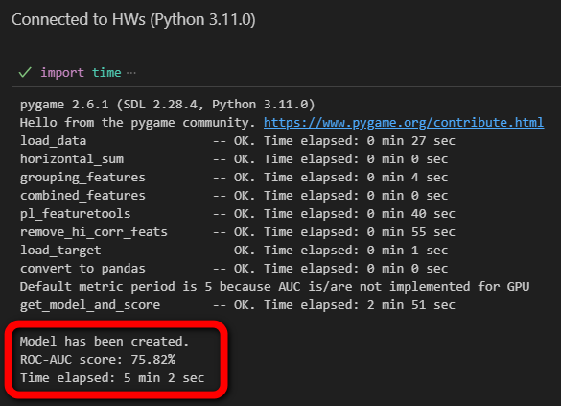
Использованные подходы
ВРЕМЯ
Типизация Int8 для признаков, Int32 — id
Прощай, pandas. Здравствуй, polars!
Прощай, CPU Здравствуй, GPU!

Slide 8

Использованные подходы
КЛАССИФИКАТОР
XGBoostClassifier
LightGBM
ExtraTreesClassifier
Stack
CatBoostClassifier

Slide 9
Использованные подходы
ГИПЕРПАРАМЕТРЫ
GridSearch — для лохов, OPTUNA — выбор мастеров!
Количество испытаний:
Средний балл:
50
0,7546

Slide 10
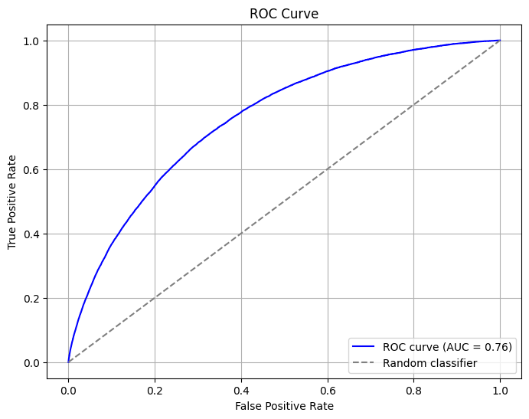
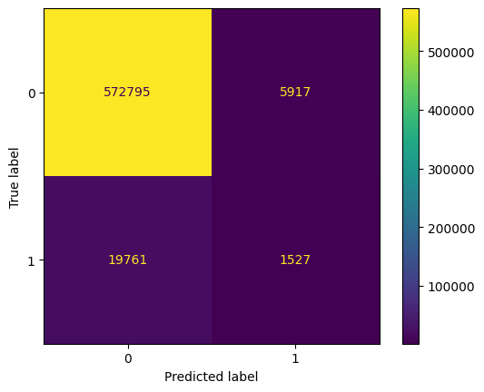
РЕЗУЛЬТАТЫ
Классификатор: CatBoostClassifier
Признаков на входе модели: 183
Время обработки пайплайна: 5 мин.
Балл: 0,76 (0,75 на кросс-валидации)

Slide 11
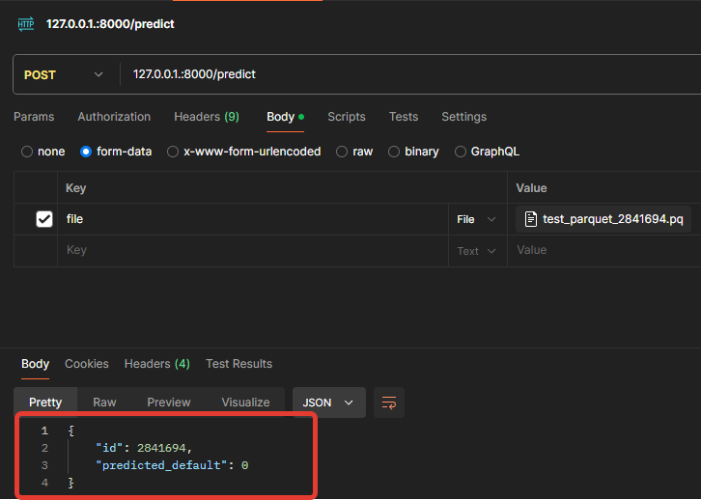
API
Модель на вход ожидает файл формата parquet со всеми заявками клиента.
Модель выдаёт предсказание: 0 — клиент не уйдёт в дефолт, 1 — в противном случае.

Slide 12

Благодарности и контакты
Спасибо Skillbox за курс.
Низкий поклон куратору, В. Чарину, за курирование.
Спасибо экзаменторам за экзаменацию.
Спасибо зрителям за зрение ☺.
По всем вопросам: a.o.zhuravlev@gmail.com
github.com/aozhuravlev/

